Slide 1


TRƯỜNG TIỂU HỌC AN TIẾN.
TOÁN
BÀI 52 : DIỆN TÍCH HÌNH CHỮ NHẬT
DIỆN TÍCH HÌNH VUÔNG ( TIẾT 2).

Slide 2


Thứ Tư ngày 19 tháng 2 năm 2025
Toán
KHỞI ĐỘNG

Slide 3


Slide 4

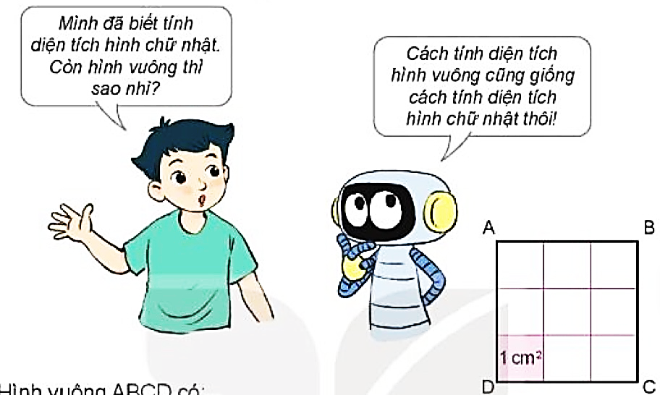
Thứ Tư ngày 19 tháng 2 năm 2025
Toán
Bài 52. Diện tích hình chữ nhật – Diện tích hình vuông (Tiết 2).
2. Diện tích hình vuông.
- Có mấy hàng?
* Có tất cả 3 hàng.
- Mỗi hàng có mấy ô vuông?
* Mỗi hàng có 3 ô vuông.
- Có tất cả bao nhiêu ô vuông?
* Có tất cả 9 ô vuông.
- Mỗi ô vuông có diện tích bao nhiêu?
* Mỗi ô vuông có diện tích 1 cm²

Slide 5
Thứ Tư ngày 19 tháng 2 năm 2025
Toán
Bài 52. Diện tích hình chữ nhật – Diện tích hình vuông (Tiết 2).
2. Diện tích hình vuông.
* Có tất cả 3 hàng.
* Mỗi hàng có 3 ô vuông.
* Có tất cả 9 ô vuông.
* Hình vuông ABCD có :
3 x 3 = 9 (ô vuông)
* Diện tích mỗi ô vuông là 1cm².
* Diện tích vuông ABCD là:
3 x 3 = 9 (cm²)
* Muốn tính diện tích hình vuông ta lấy độ dài một cạnh nhân với chính nó.

Slide 6
Thứ Tư ngày 19 tháng 2 năm 2025
Toán
Bài 52. Diện tích hình chữ nhật – Diện tích hình vuông (Tiết 2).
1
Số .
Độ dài cạnh hình vuông | 3 cm | 5 cm | 9 cm
Chu vi hình vuông | 12 cm | cm | cm
Diện tích hình vuông | 9 cm² | cm² | cm²
20
36
?
?
25
81
?
?

Slide 7

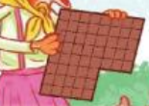
Thứ Tư ngày 19 tháng 2 năm 2025
Toán
Bài 52. Diện tích hình chữ nhật – Diện tích hình vuông (Tiết 2).
2. Có một miếng bánh hình vuông cạnh 8 cm.
a. Tính diện tích miếng bánh hình vuông đó?
Bài giải
Diện tích miếng bánh hình vuông đó là:
8 x 8 = 64 (cm²)
Đáp số: 64 cm²
b. Nếu cắt đi một hình vuông có cạnh 3 cm ở góc của miếng bánh thì diện tích phần miếng bánh còn lại là bao nhiêu xăng-ti-mét vuông?
Bài giải
b) Diện tích miếng bánh bị cắt đi là:
3 x 3 = 9 (cm²)
Diện tích miếng bánh còn lại là:
64 – 9 = 55 (cm²)
Đáp số: 55 cm²

Slide 8
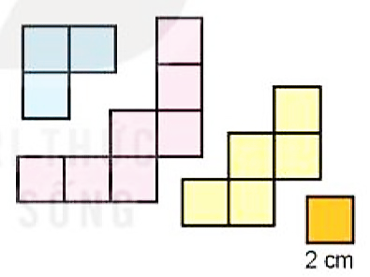
Thứ Tư ngày 19 tháng 2 năm 2025
Toán
Bài 52. Diện tích hình chữ nhật – Diện tích hình vuông (Tiết 2).
3. Ghép bốn tấm bìa trong hình bên thành một hình vuông. Tính diện tích của hình vuông đó.
Đảo hai miếng bìa ở giữa rồi ghép lại được
hình vuông có cạnh là 4 ô vuông. Có độ dài
cạnh là 8 cm.
Bài giải
Độ dài cạnh hình vuông là:
2 x 4 = 8 (cm)
Diện tích hình vuông là:
8 x 8 = 64 (cm²)
Đáp số: 64 cm²

Slide 9


Notes:
Hương Thảo – Zalo 0972115126

